Slide 1
Результаты ВПР по английскому языку в 11 классе и немецкому языку в 7 классе в 2022-2023 уч.году
Сивков Н.А.,
учитель иностранных языков
ГБОУ СОШ №3 «ОЦ» с. Кинель-Черкассы
2023

Slide 2
ВПР немецкий язык, 7 класс
Кол-во участников -27
Количество ОУ - 4

Slide 3
Полученные оценки:
«2» – 1 учащийся
«3» – 7 учащихся
«4» и «5» (качество обучение) – 17 учащихся
на 5% выше результатов по Самарской области,
но максимального количества баллов (30 баллов) не набрал ни один участник ВПР.

Slide 4
Распределение групп баллов по ОО Отрадненского образовательного округа
ОО | Количество участников | Распределение участников по баллам, %
 |  | «2» | «3» | «4» | «5»
Кинель-Черкасский р-н | 15 | 6.67 | 26.67 | 46.67 | 20
ГБОУ СОШ с. Кабановка | 14 | 7.14 | 28,57 | 50 | 20
ГБОУ ООШ с. Красная Горка | 1 | 0 | 0 | 0 | 100
г.о. Отрадный | 12 | 0 | 25 | 58.33 | 16.67
ГБОУ ООШ №2 г.о. Отрадный | 2 | 0 | 50 | 50 | 0
ГБОУ ООШ №4 г.о. Отрадный | 10 | 0 | 20 | 60 | 20
Итого по Отрадненскому округу | 27 | 6.67 | 25.8 | 52.5 | 18.3
Самарская область | 195 | 5,2 | 39.47 | 43.16 | 14.74

Slide 5
Анализ выполнения отдельных заданий
 | Отрадн ТУ | Самарская обл
Аудирование | 79.17 | 74.56
Чтение вслух | 69.17 | 63.08
Говорение К1 | 57,5 | 66.92
Говорение К2 | 54.33 | 66.92
Говорение К3 | 51,13 | 43.59
Говорение К4 | 59,42 | 58.97
Чтение (заголовки) | 61,47 | 72.82
Грамматика | 58,5 | 72.62
Лексика | 54,84 | 65.64

Slide 6
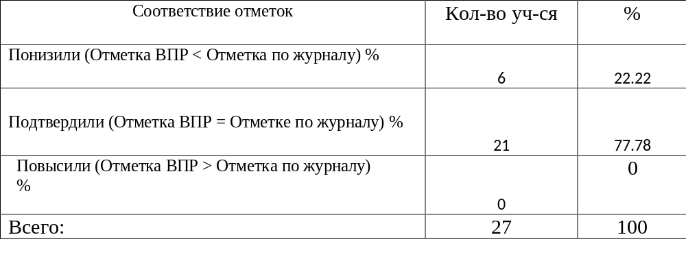
Соответствие отметок за выполненную работу и оценок по журналу

Slide 7
Английский язык, 11 класс
Кол-во участников -62
Количество ОУ – 3, все ОУ их г.о.Отрадный

Slide 8
Полученные оценки:
«3» – 10 учащихся
«4» и «5» (качество обучение) – 52 учащихся
на 1,17% выше результатов по Самарской области,
но максимального количества баллов (32 балла) не набрал ни один участник ВПР.

Slide 9
Распределение групп баллов по ОО Отрадненского образовательного округа
ОО | Количество участников | Распределение участников по баллам, %
 |  | «2» | «3» | «4» | «5»
г.о. Отрадный | 62 | 0 | 16,13 | 38,71 | 45,16
ГБОУ ООШ №8 г.о. Отрадный | 21 | 0 | 23,81 | 42,86 | 33,33
ГБОУ ООШ №6 г.о. Отрадный | 23 | 0 | 4,35 | 34,78 | 60,87
ГБОУ гимназия «ОЦ «Гармония» г.о. Отрадный | 18 | 0 | 22,22 | 38,89 | 38,89
Итого по Отрадненскому округу | 62 | 0 | 16,13 | 38,71 | 45,16
Самарская область | 1526 | 0.98 | 16,32 | 41,61 | 41,09

Slide 10
Анализ выполнения отдельных заданий
 | Отрадн | Самарская обл
 | округ
Аудирование | 59,35 | 68,65
Чтение вслух | 87,42 | 85,12
Грамматика | 68,55 | 71,64
Лексика | 81,45 | 75,63
Чтение вслух | 79,03 | 86,89
Чтение вслух | 54,03 | 66,15
Говорение К1 | 55,91 | 56,75
Говорение К2 | 75 | 62,22
Говорение К3 | 57,26 | 52,85

Slide 11

Соответствие отметок за выполненную работу и оценок по журналу

